Slide 1

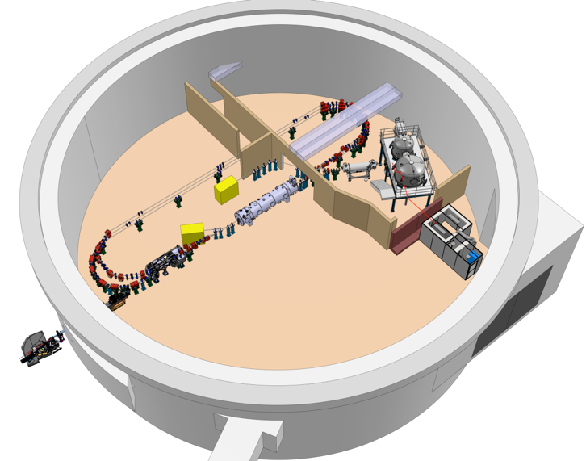
Project Progress Review (PPR) 4-2025
WP-02 : Dynamique faisceau
Présenté par: J. Michaud, pour toute l’équipe dynamique faisceau
26 Juin 2026

Slide 2

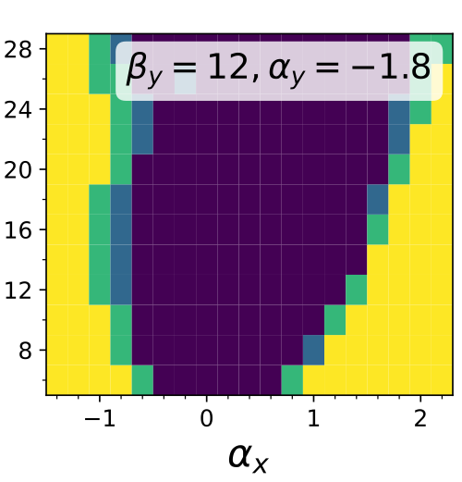
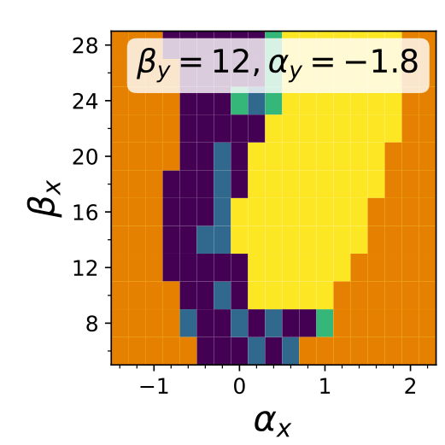
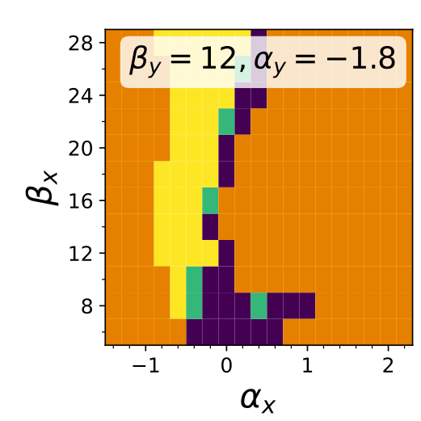
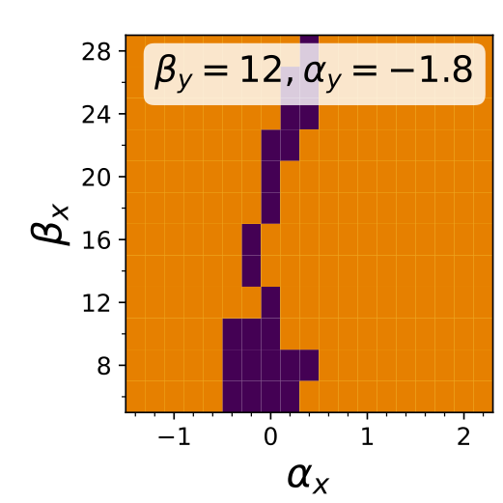

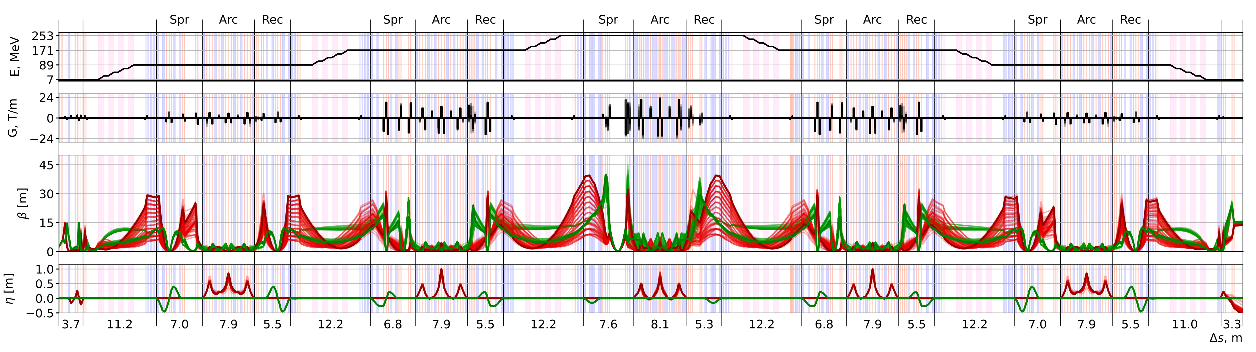
PERLE Lattice
Current status
3 turn optics (no Straight sec.) matched with flexibility:
found all solution respecting major constraints
Ongoing:
Design/matching of 3 straight section
with full flexibility (for all tunes)
Acc. 1
Turn 1
Turn 2
Turn 3
β_{x}
Work in progress
Mrg + Acc. 1
Turn 1
Turn 2
Turn 3
Dmp

Slide 3
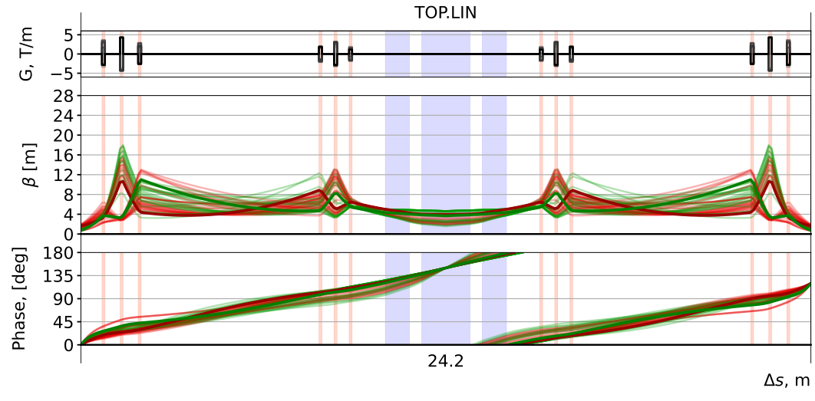
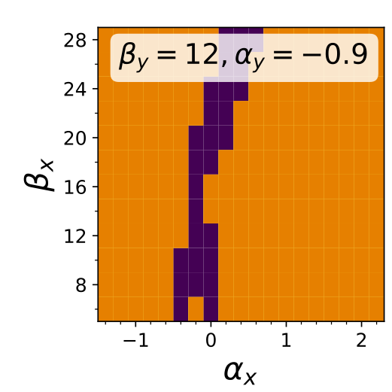
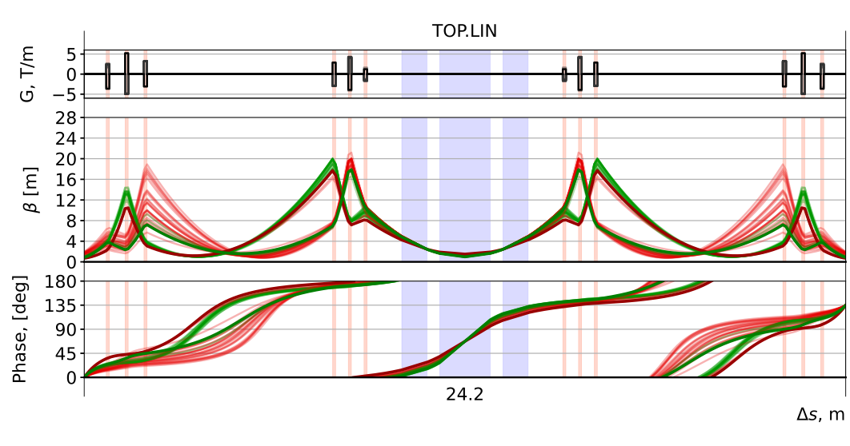
Lattice Design — Three Straight sections
Arc2
Chicane section
Arc1
Scr.4
Scr.3
Scr.2
Scr.1
IR2
Top
Mid
Bot
IR2
Structure
Top.Lin ( 89 MeV) : symmetric, 4 quadruple triplets → 12 quads
Mid.Lin (171 MeV) : symmetric, 4 quadruple triplets → 12 quads
Bot.Lin (89, 253 MeV) : 2 + 3 + 3 + 3 + 2 + 3 → 16 quads
All Lines : chicane sections + 4 screens → 9 dipoles + 16 screens
Capabilities:
Flexible matching for all valid compact-section optics solutions
Transverse phase control : full 180° rotation in x/y planes → beam tomography + transmission optimization
Longitudinal phase control : ± 20° (± 20.8 mm) → beam optimization for transmission and experiments
300°
495°

Slide 4
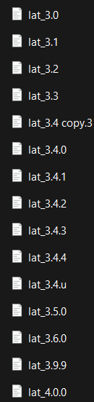
Avancement du lattice – version 4.0
Version finale du lattice ➔ vérification finale avec la méca

Slide 5
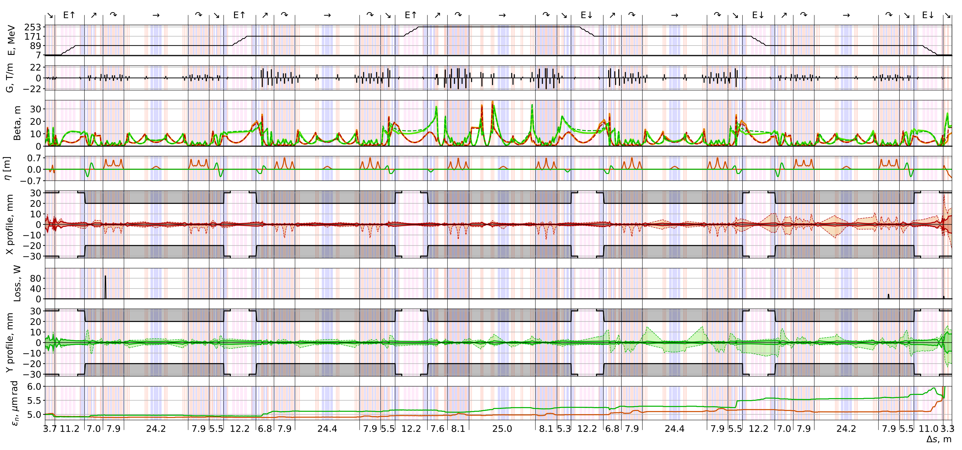
PERLE Lattice v4.0.0 — BMAD Tracking
Merger
E↑
Turn 1
E↑
Turn 2
E↑
Turn 3
E↓
Turn 4 (2)
E↓
Turn 5 (1)
E↓
D

Slide 6
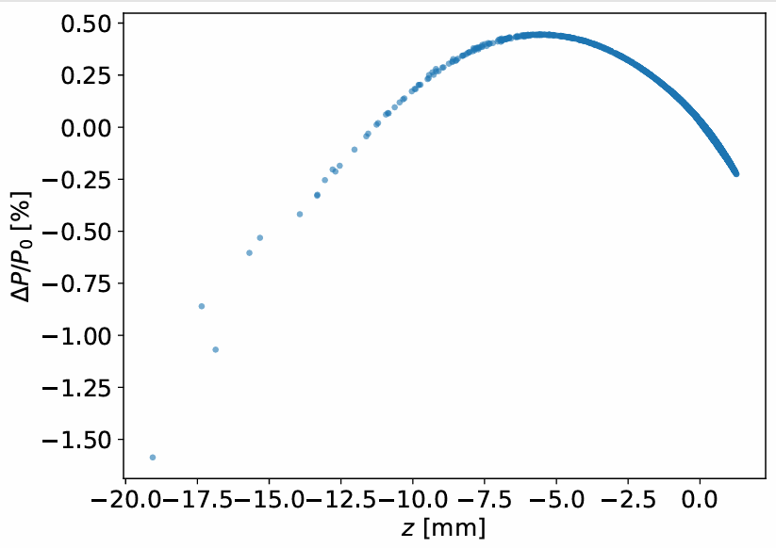
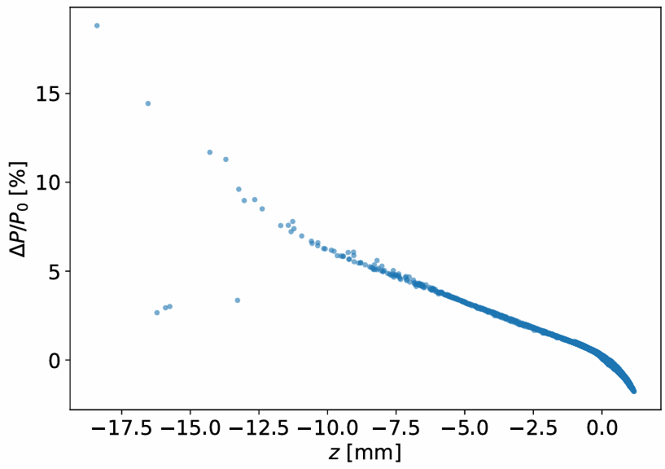
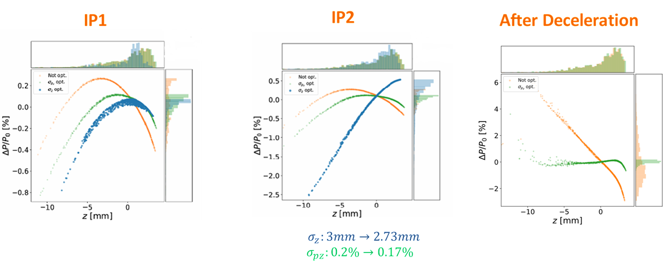
Dynamique longitudinale (thèse Janine)
After deceleration:
Without Time tracking
After deceleration:
With Time tracking
Absolute Time-Tracking:
Ongoing Studies:
Adjusting path length leading to deceleration
Longitudinal matching at IPs (1 Tour machine) :
Done with absolute Time tracking
Introduced a chirp through cavity phase
Added R56 by Tuning quadrupoles in the merger and arc sections
Future studies :
Longitudinal matching for 3 tour machine
RF field maps

Slide 7
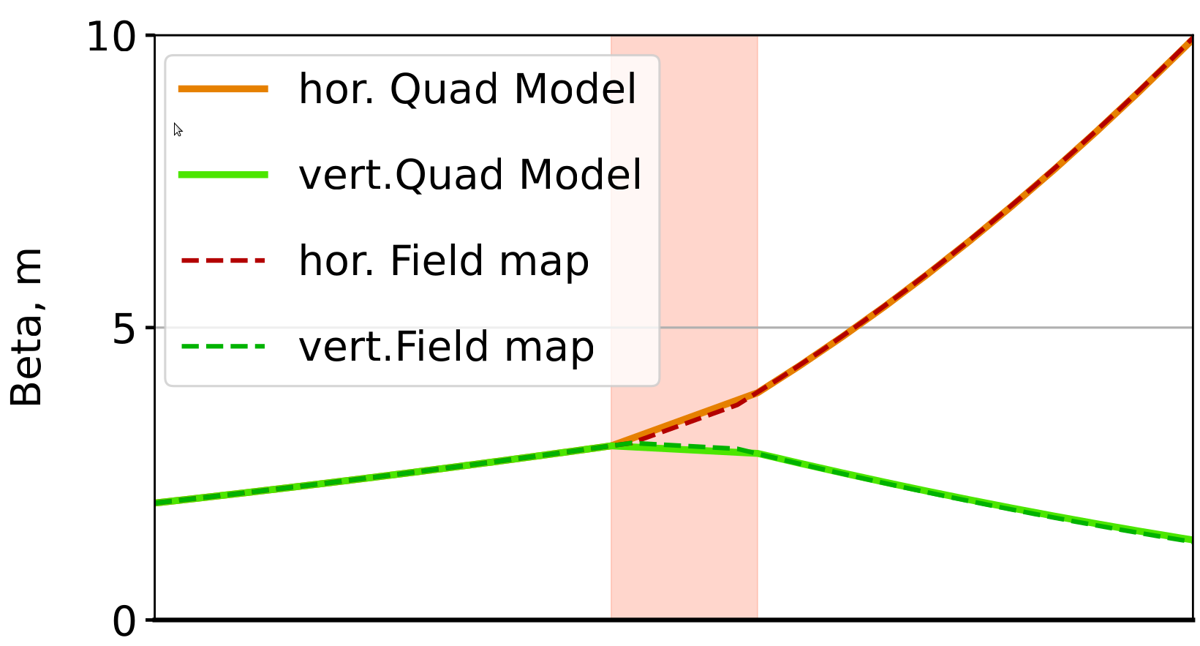
Etude des non linéarités et pertes faisceaux (thèse Arnaud)
Objectif : Étudier l’impact des non-linéarités des aimants du merger sur la formation du halo et les pertes de faisceau dans l’accélérateur.
Remplacer les modèle de quadrupole par des cartes de champ (FM)
->Faire correspondre optiquement le model Bmad et la FM
-> Retuner le merger avec les quad Bmad équivalent FM
-> Lancer le tracking avec les FM et observer les formation de Halo via
le Hfactor
(-> Réaliser ensuite l’étude avec des mauvais alignements du booster)
Comparer les FM avec des modèles multipolaires
-> Objectif : simuler la lattice réelle plus rapidement qu’avec les FM
Comprendre les différences entre le modèle et les
données fournies par Rasha
-> Longueur du modèle quad ~7 cm, et 8.46 cm fournie par Rasha
Reproduction de la field map avec un modèle de quadrupole de Bmad
-> écart de l’odre de 10^-5 dans le plan horizontal et de 3% dans le plan vertical.

Slide 8
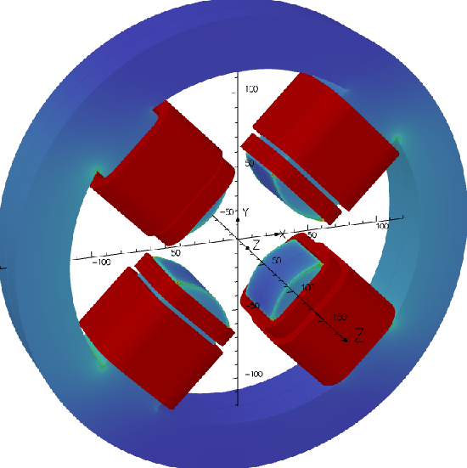
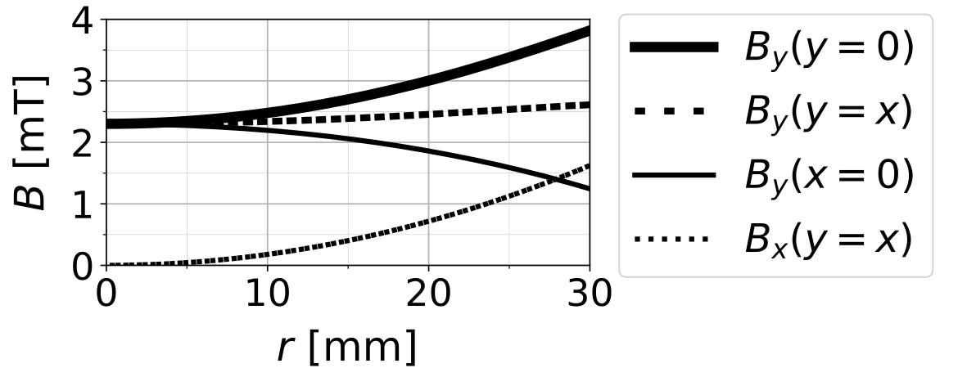
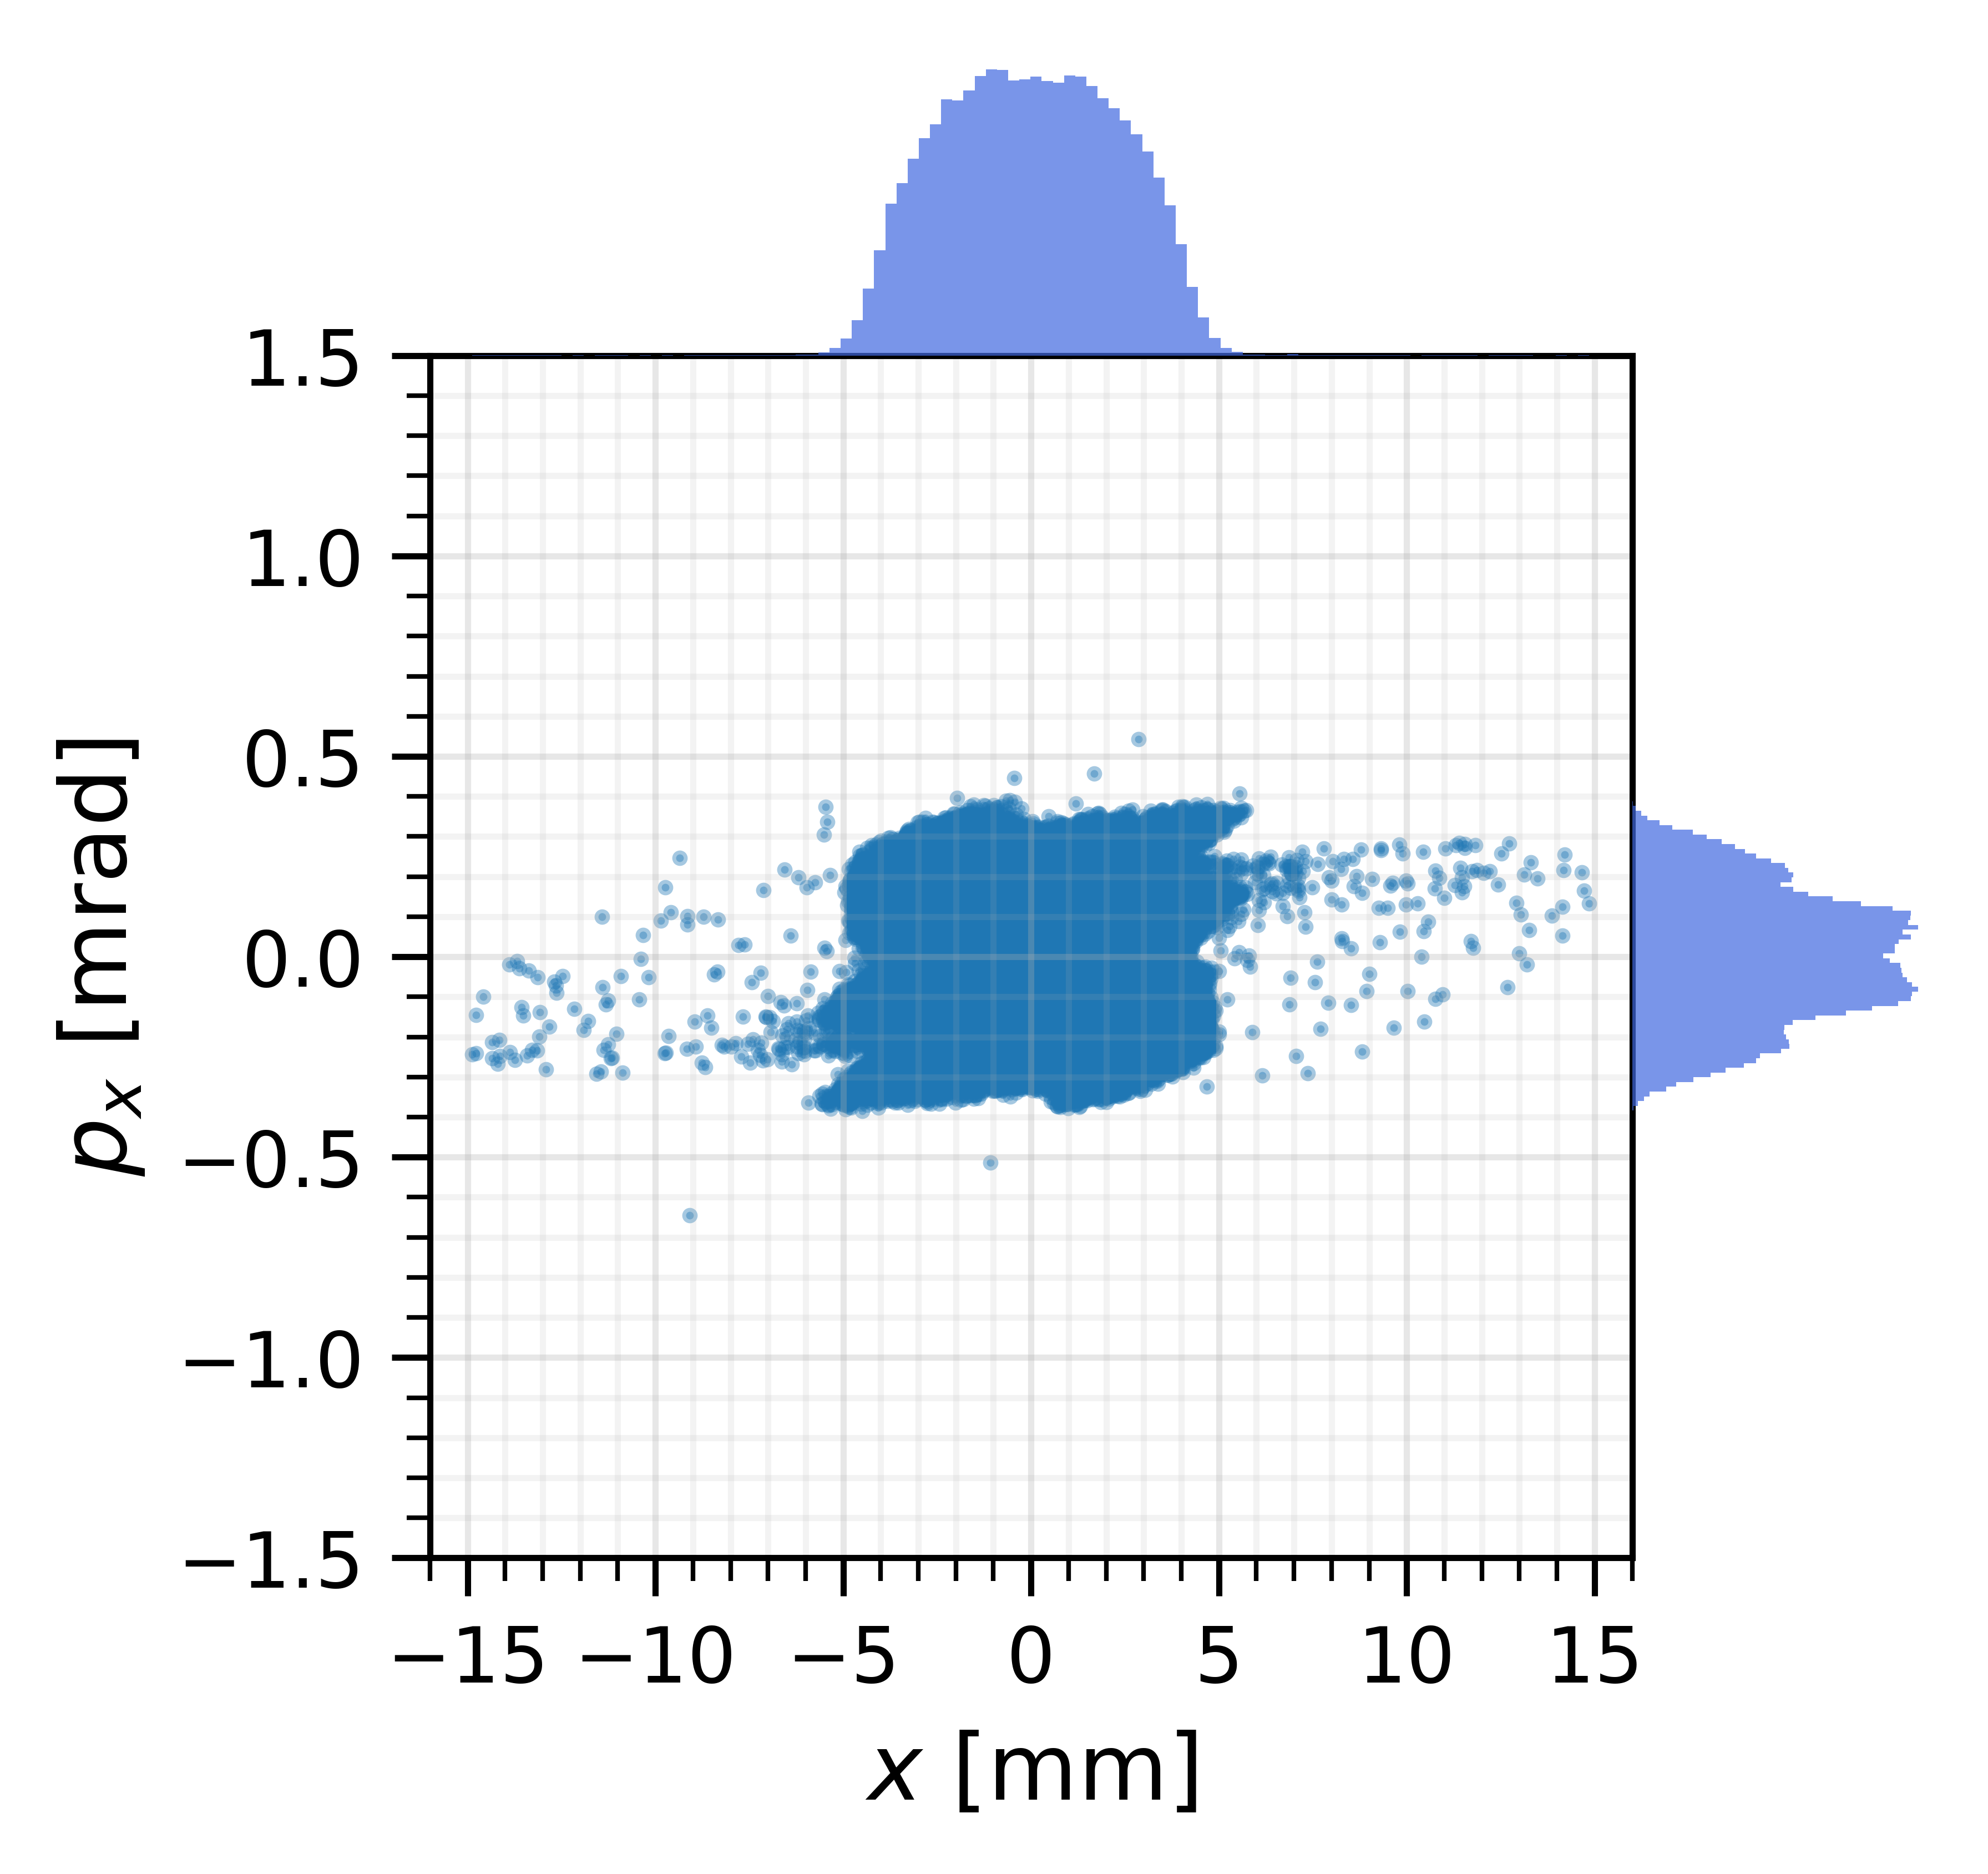
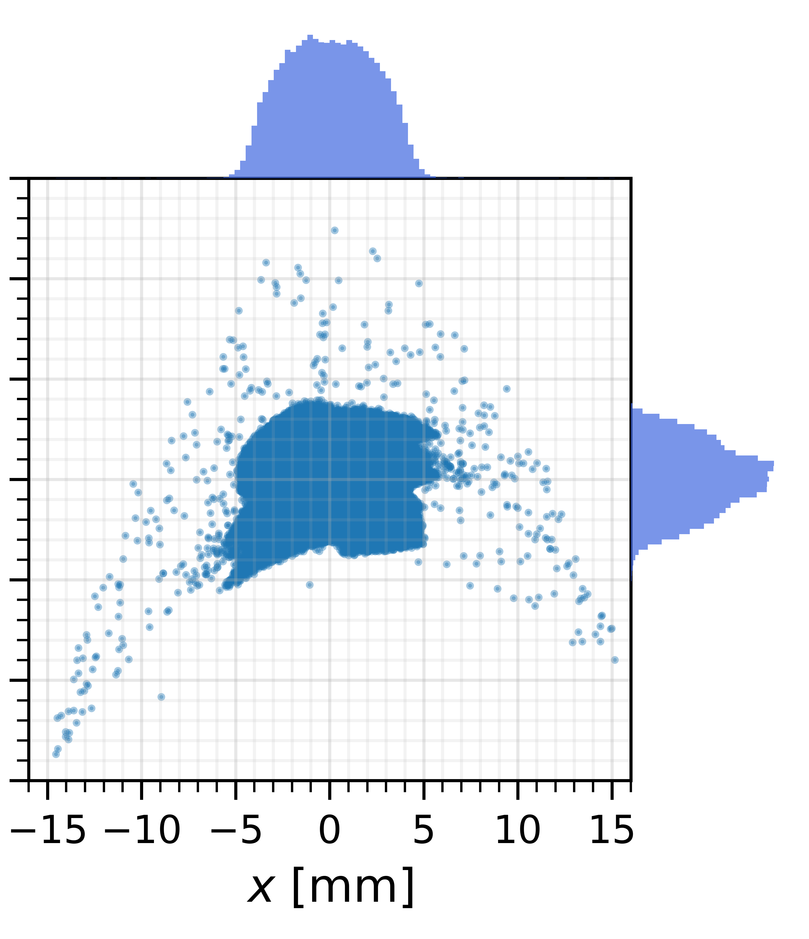
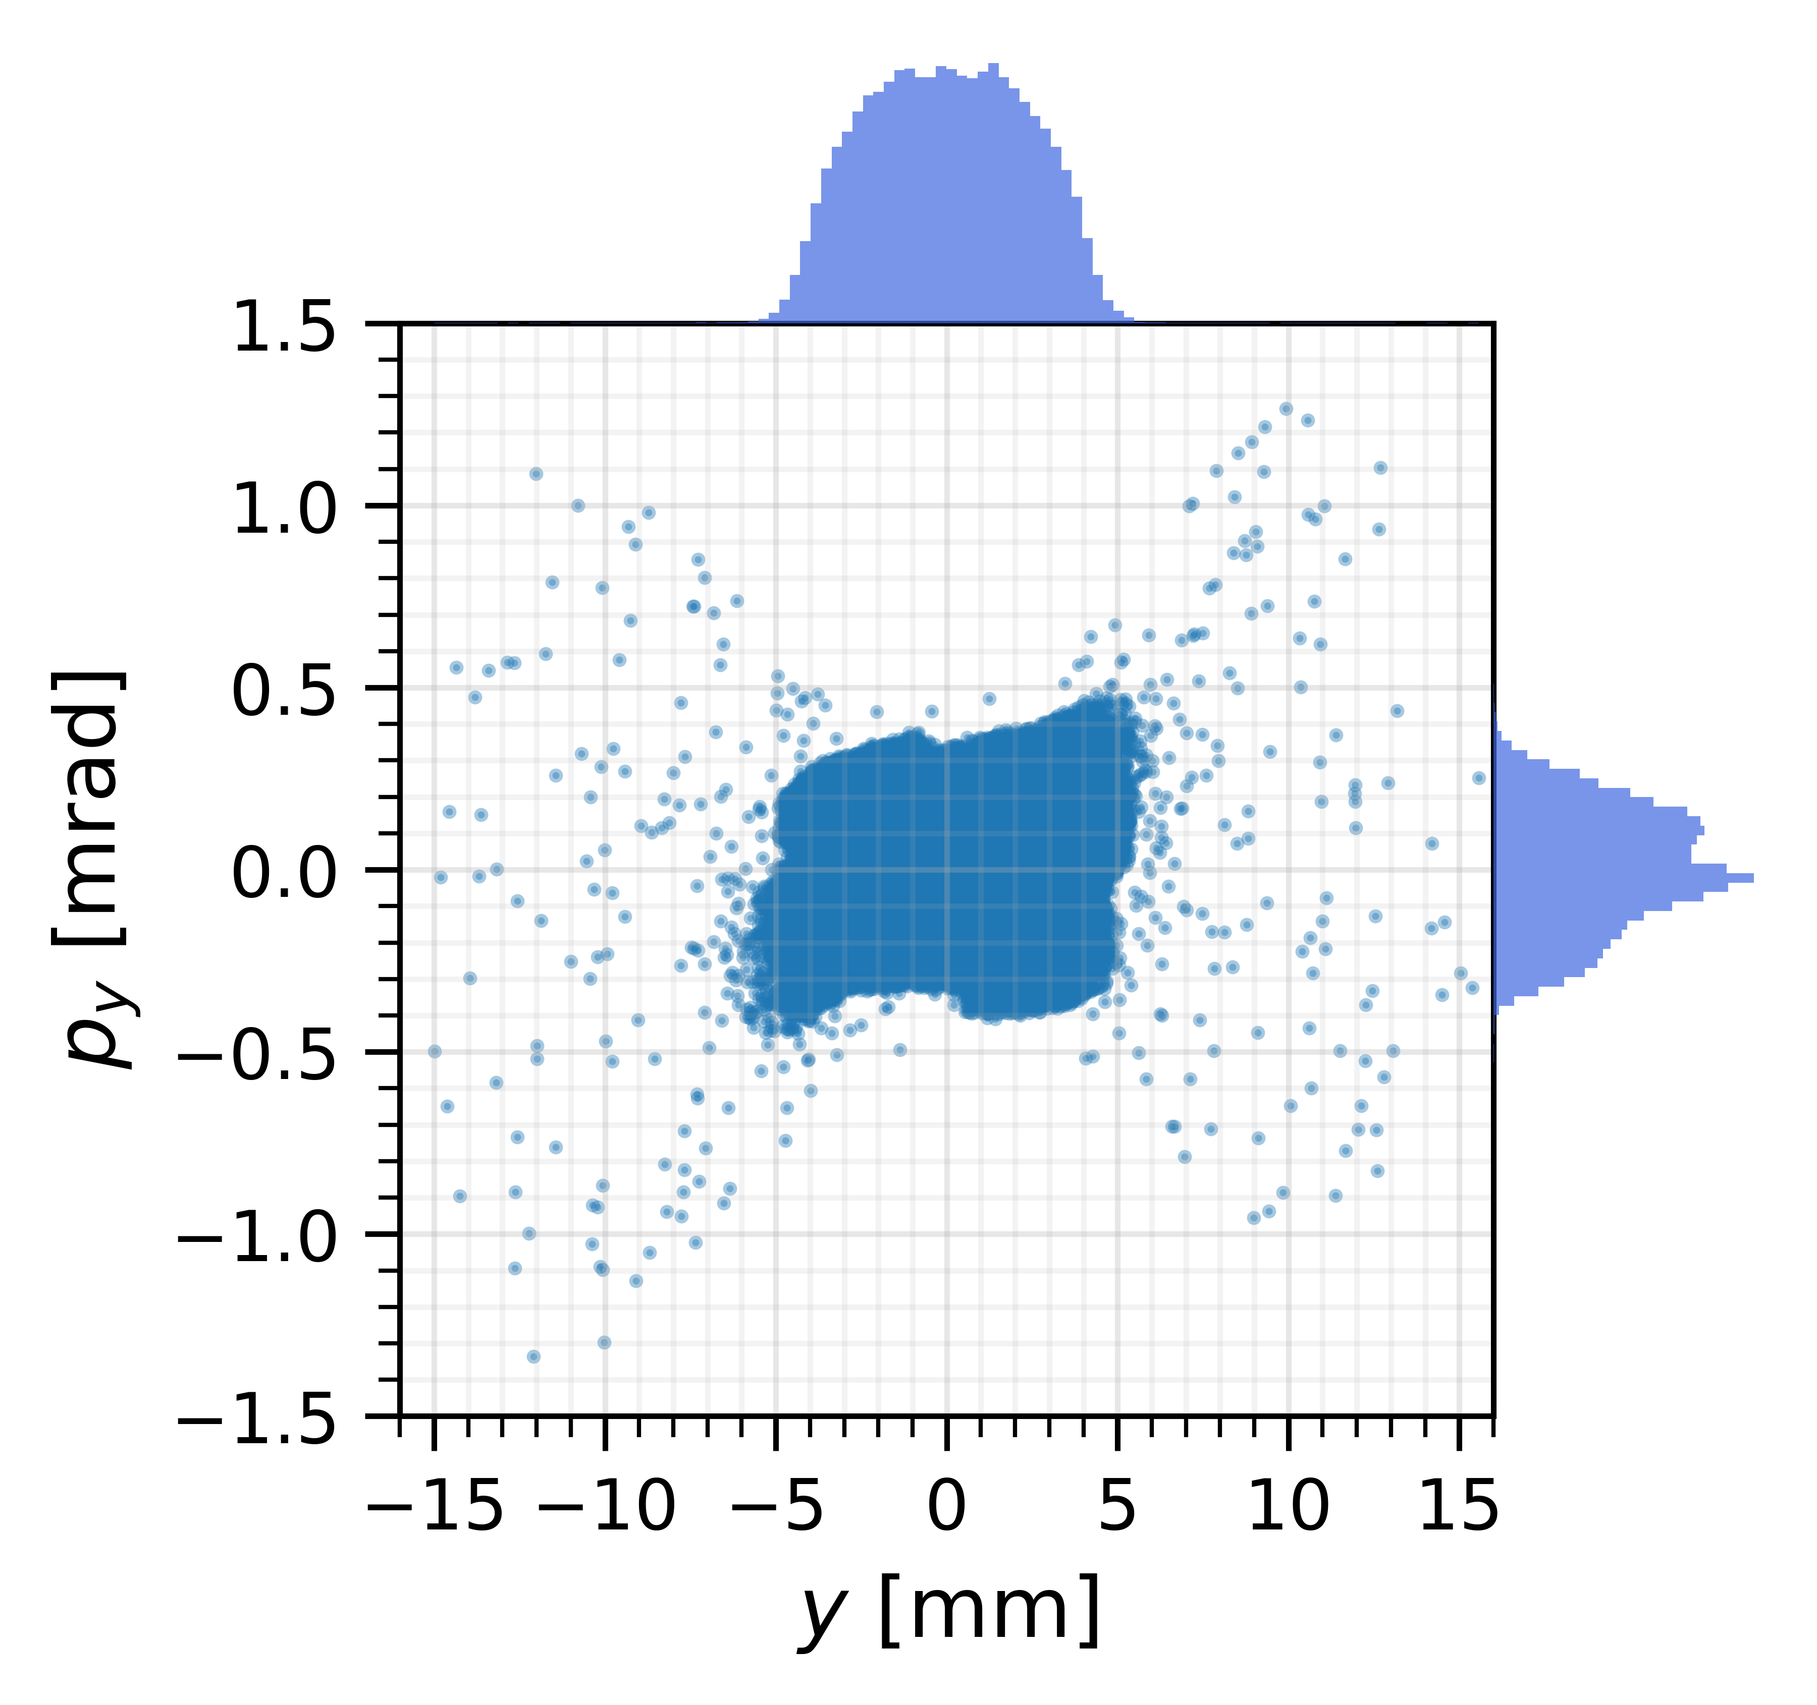
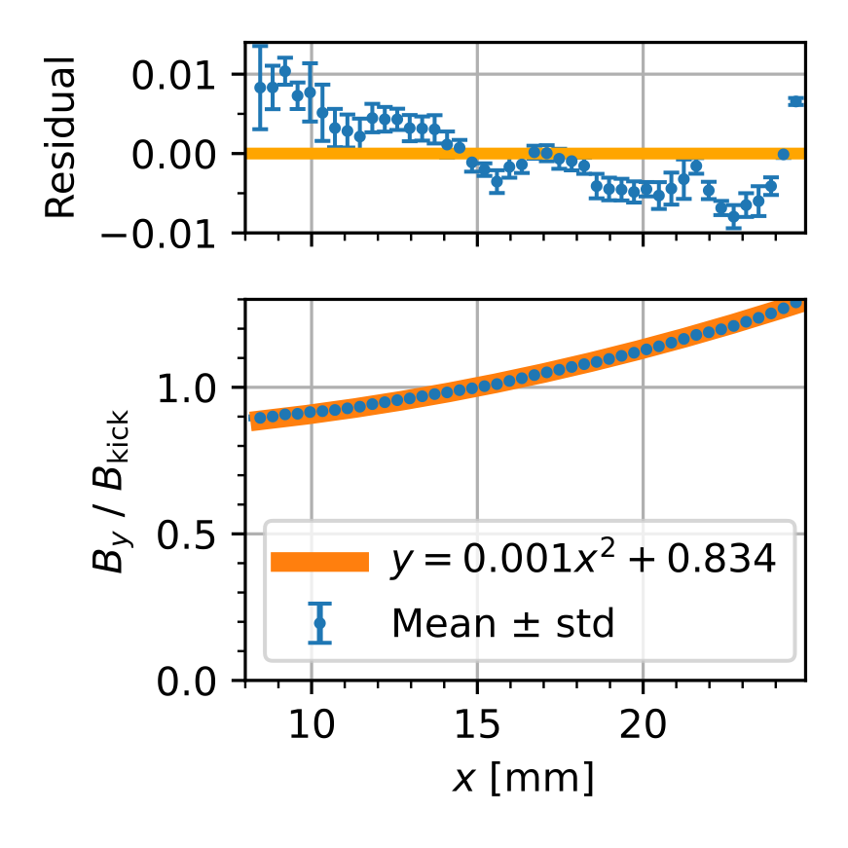
Assessing Corrector-Integrated Quadrupoles for PERLE
🔗 THP2103 (A. Fomin)
Compact correctors → nonlinear off-axis fields
Beam size trade-off: space charge ↔ halo from nonlinearity
cERL kick maps (measured) → real-field validation
OPERA + BMAD → emittance, steering, halo impact
→ Design limits & lattice placement for PERLE
Field nonlinearity (OPERA 3D model)
Field nonlinearity (measured)

Slide 9
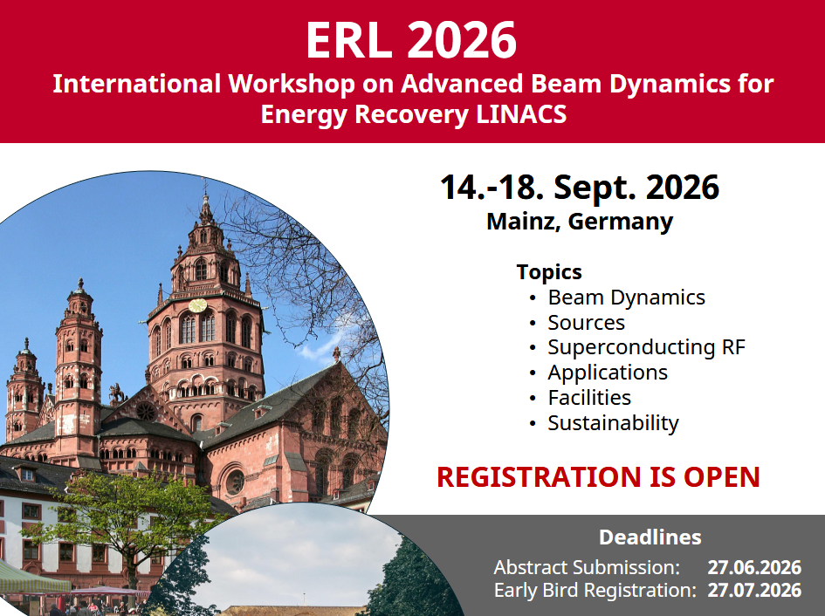
Workshop ERL à Mainz
WP2 contributions :
R. Abukeshek : Design and Operational Flexibility of the PERLE Injection Chicane for Multi-Energy Operation
A. Cieplak : Halo formation and beam losses
A. Fomin : Optics Flexibility and Diagnostics in the PERLE Lattice Design
J. Issa : Longitudinal Matching and Timing Control Studies for the Three-Turn PERLE ERL
J. Michaud, invited : PERLE beam dynamics studies

Slide 10
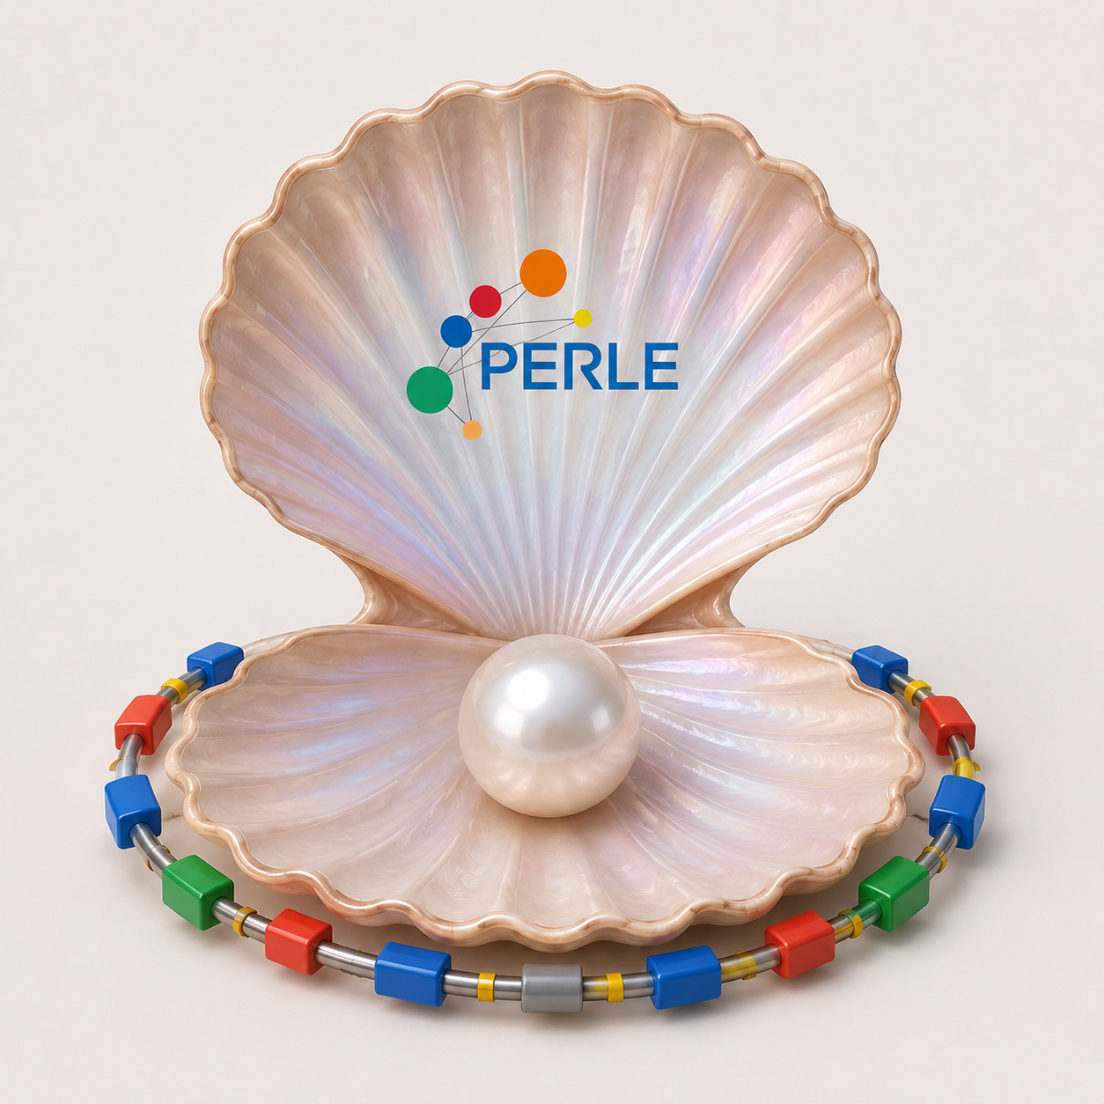
Simulation toolkit
OISTERs : Orsay-based Interface and Simulation Toolkit for Energy Recovery systems
Simulation (bmad)
Analyse
Visualisation
User-friendly
Fonctionne pour toutes les machines (PERLE, ThomX…)

Slide 11
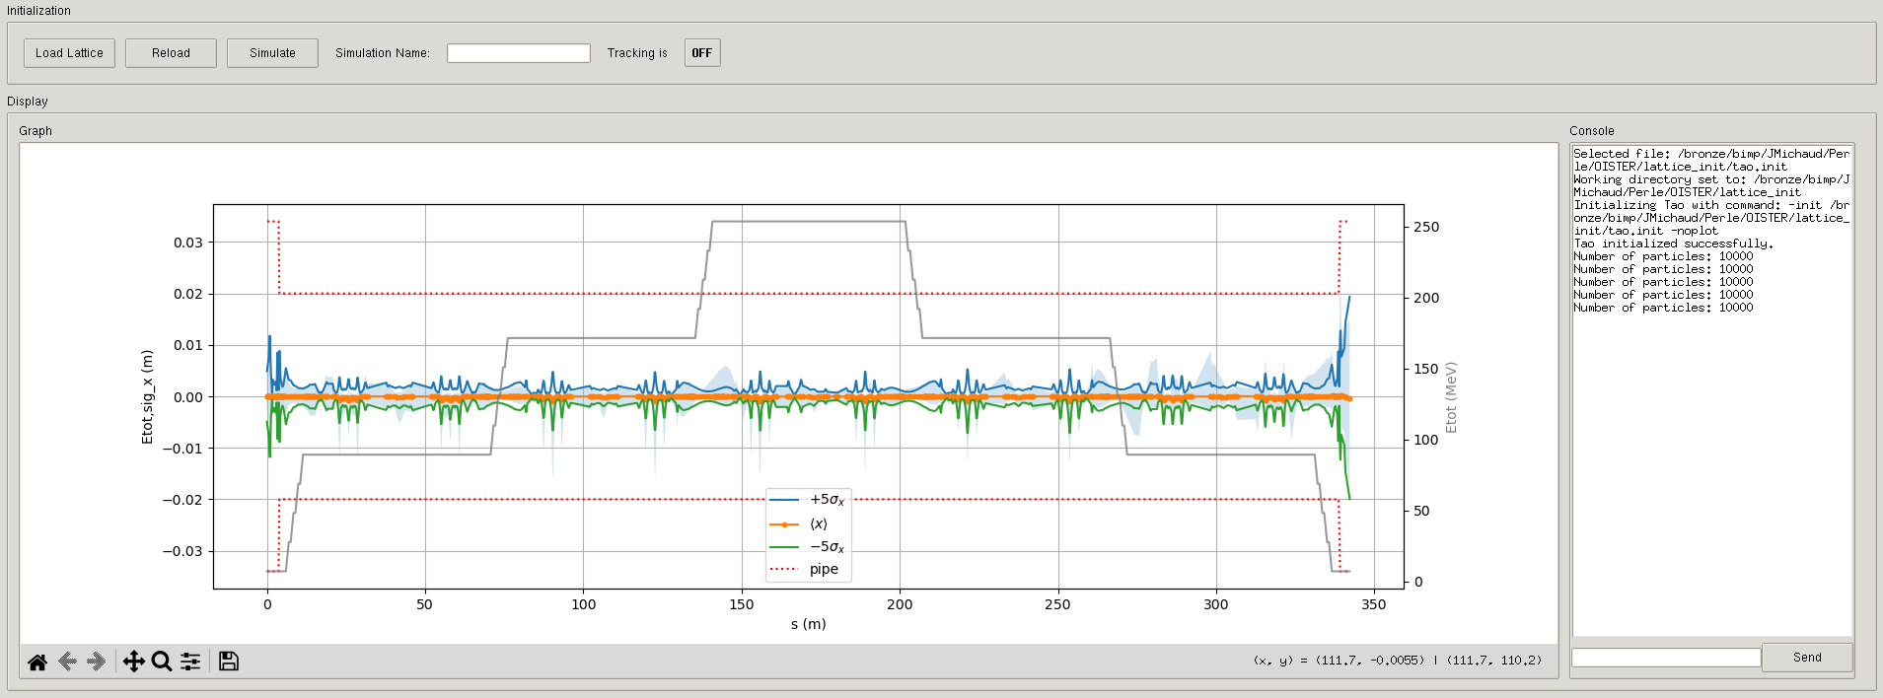
Visualisation efficace

Slide 12
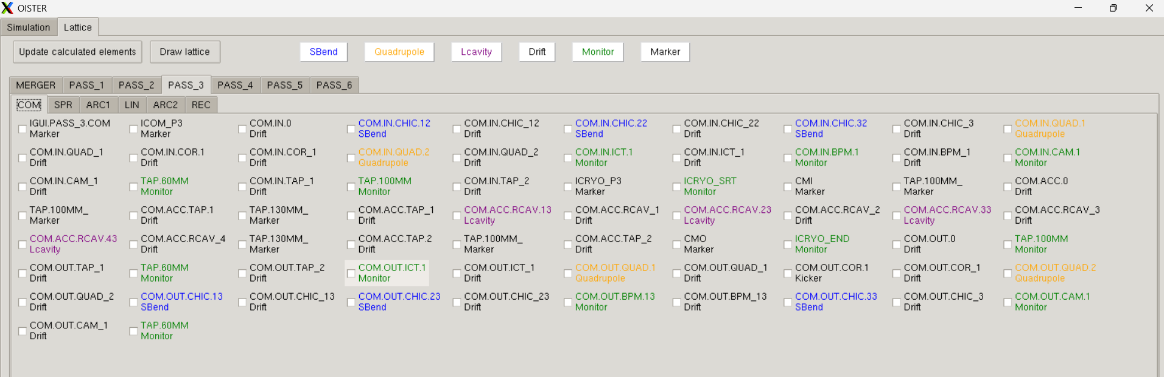
User-friendly
Importe le lattice. Choix de l’élément puis affichage

Slide 13
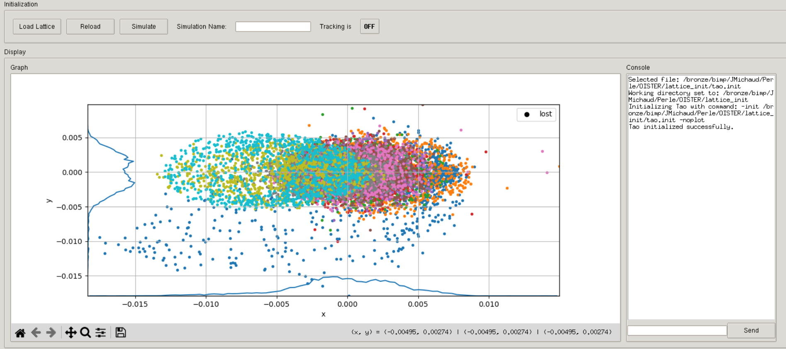
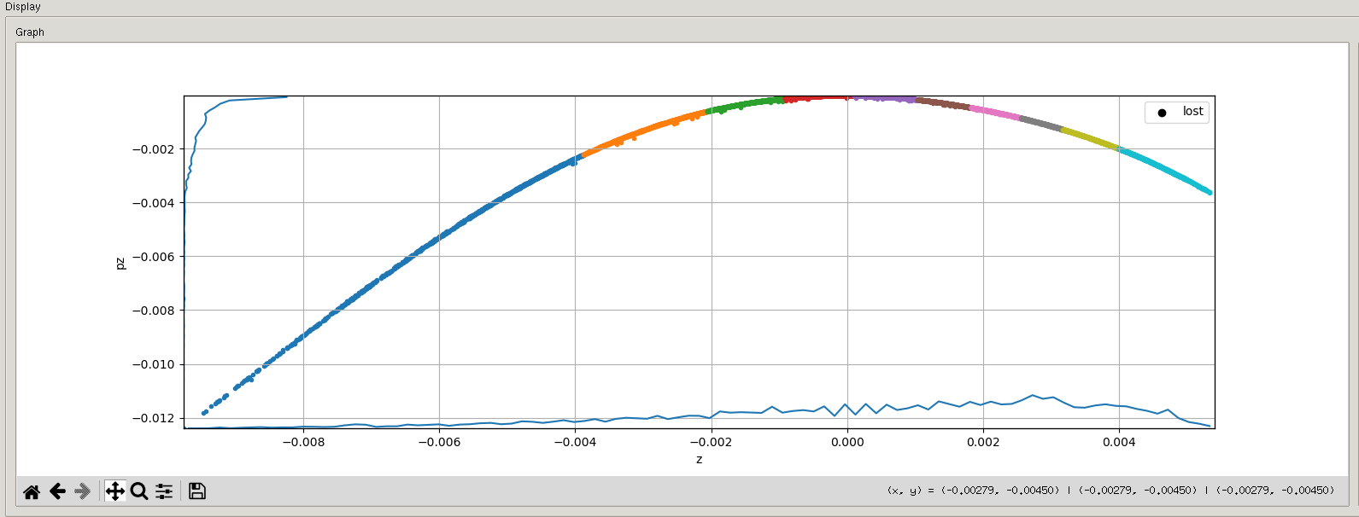
Simulation/visualisation/analyse
x/y at dump
z/E at DESTIN

Slide 14
Planning :
Points de vigilance
TDR : fin Juin (avec barres d’erreur)
Post-ERL WS : review ?
Impédance : recrutement en cours

